Slide 1
Разработка класса визуального компонента-игры сумма 10
Дубровский Алексей

Slide 2
Цели курсового проекта
Разработать схему компонента игры сумма 10
Разработать сам компонент игры сумма 10

Slide 3
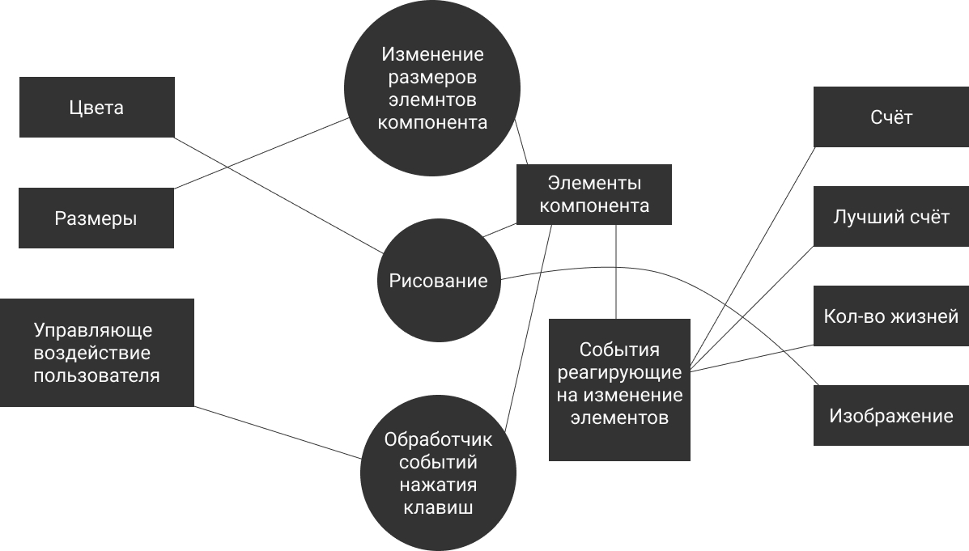
Первый этап декомпозиции компонента

Slide 4
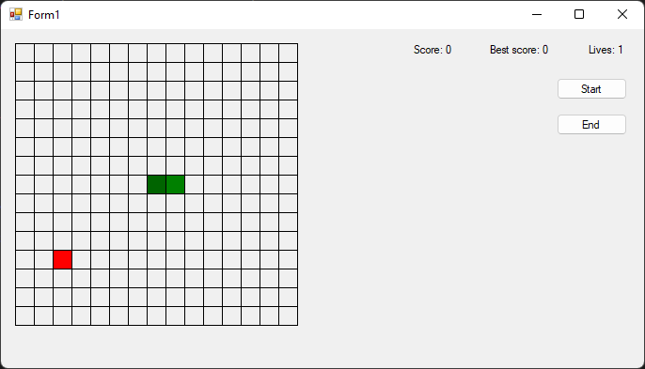
Начальный вид компонента при запуске

Slide 5
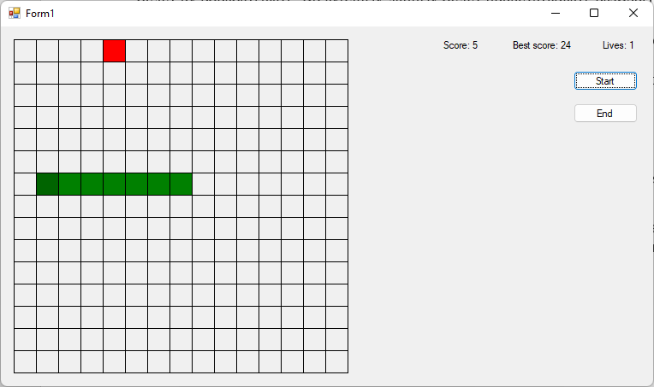
Запуск компонента

Slide 6
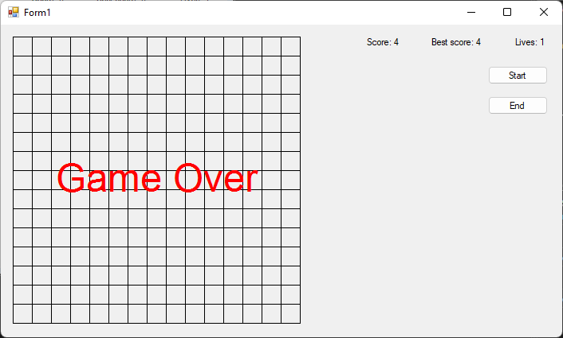
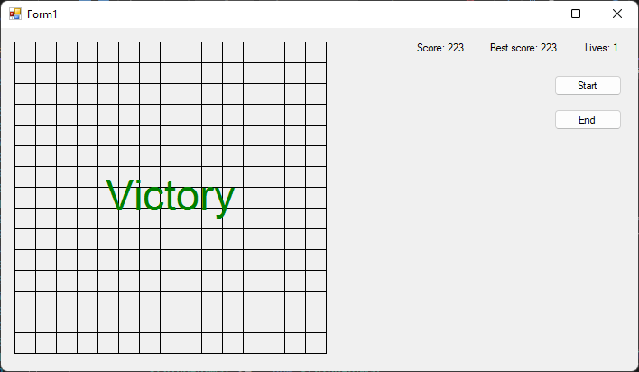
Варианты завершения игры

Slide 7
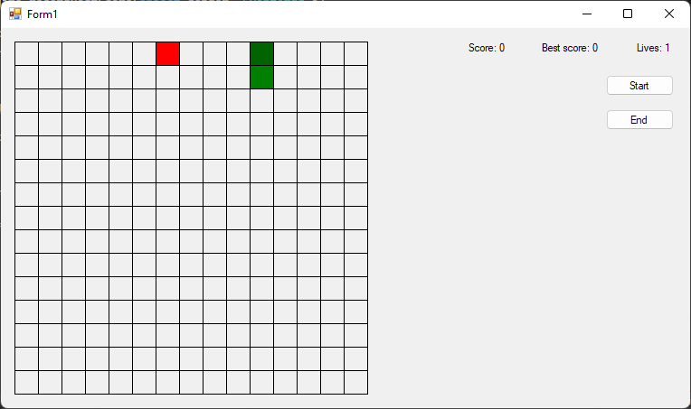
Выход змейки за границы

Slide 8
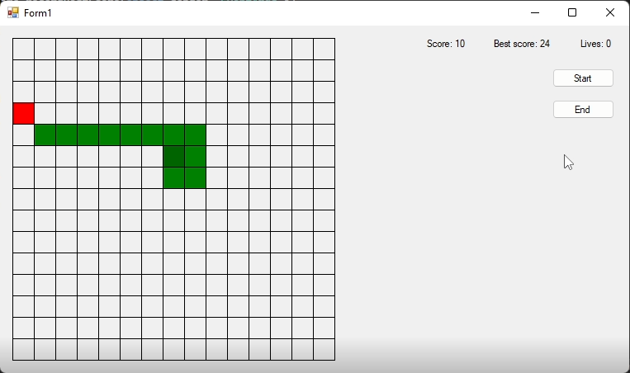
Столкновение головы с хвостом

Slide 9
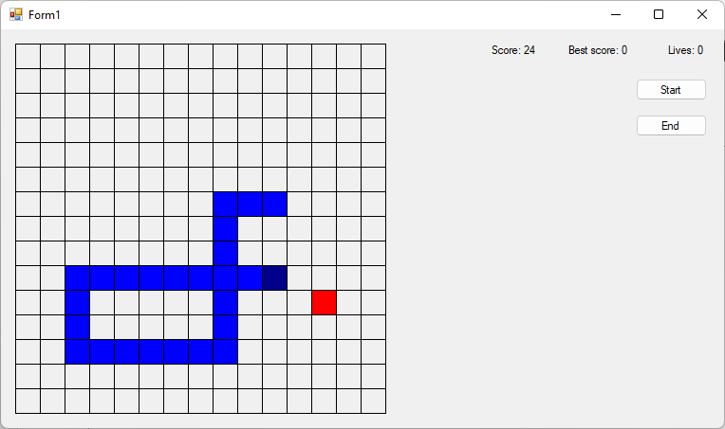
Змейка в состоянии призрака

Slide 10
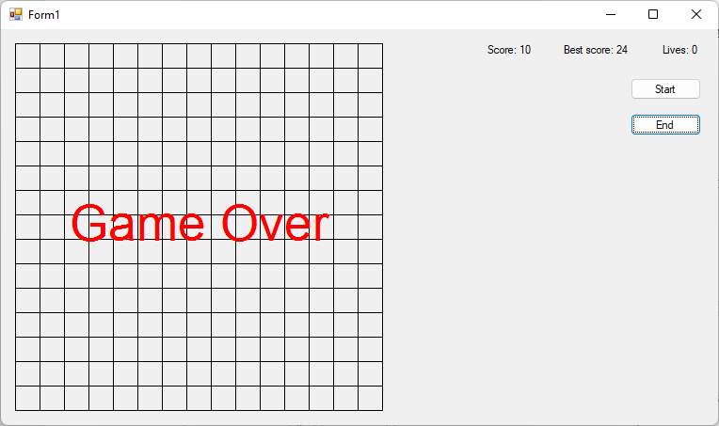
Принудительное завершение игры

Slide 11
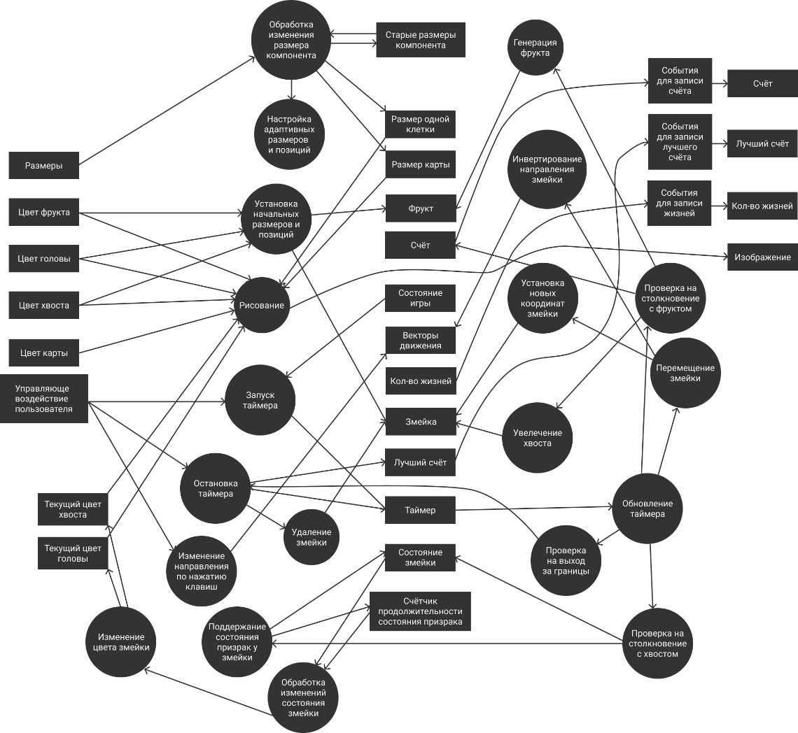
Второй этап декомпозиции компонента

